Slide 1
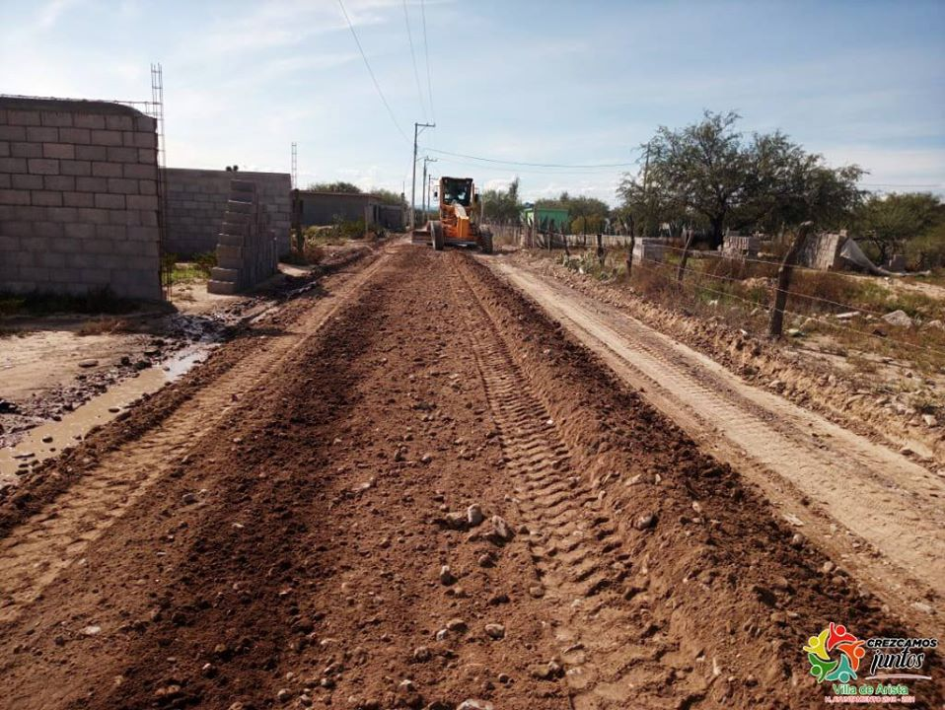
REHABILITACIÓN DE CAMINOS -CABECERA MUNICIPAL Y COMUNIDADES
Una de las principales prioridades de la actual administración que encabeza el Ing. Moisés Aurelio Arriaga Tovar, consiste en la reparación de los accesos a las comunidades y calles de la cabecera municipal, y como parte de los trabajos de rehabilitación de caminos, se llevó a cabo la restauración del camino a la comunidad de San Fidel, La Luz, Colonia Hipódromo y Avenida San Isidro, beneficiando a los habitantes del municipio que transitan por estos caminos.
Estamos consientes de la problemática que existe en algunos caminos de nuestro municipio, por lo que estaremos trabajando constantemente en la reparación de nuestras vías de comunicación. Crezcamos Juntos

Slide 2
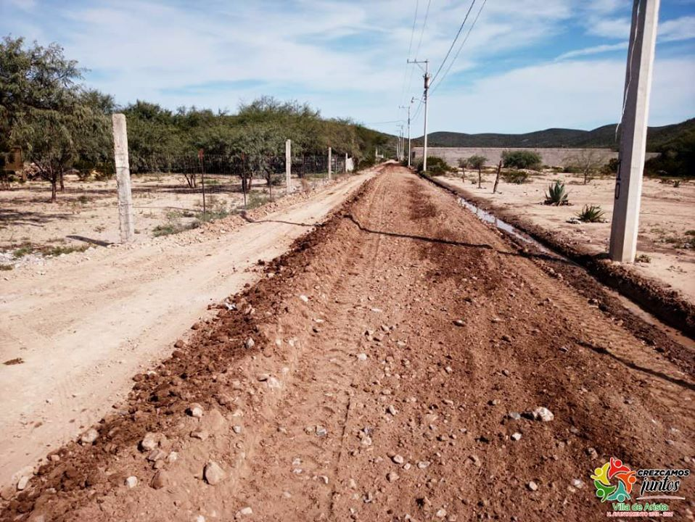

Slide 3
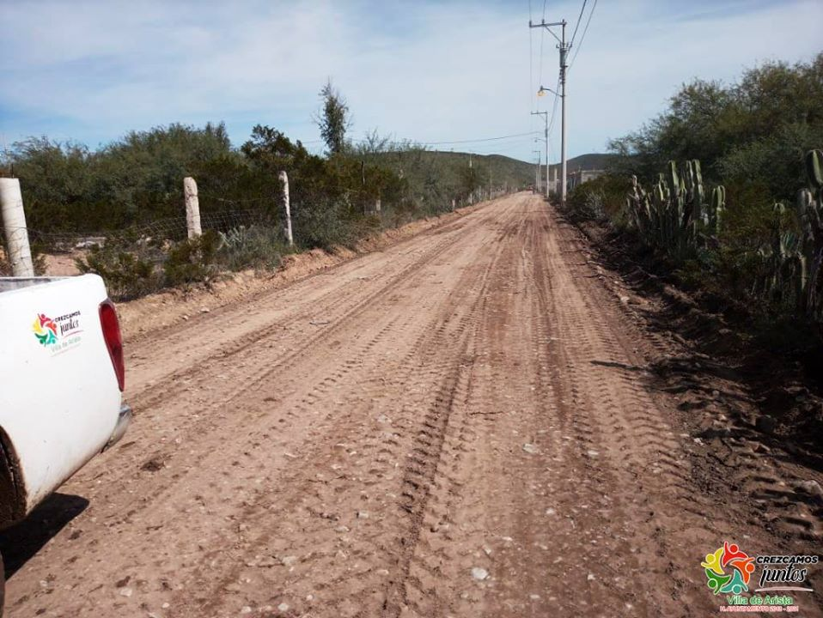

Slide 4
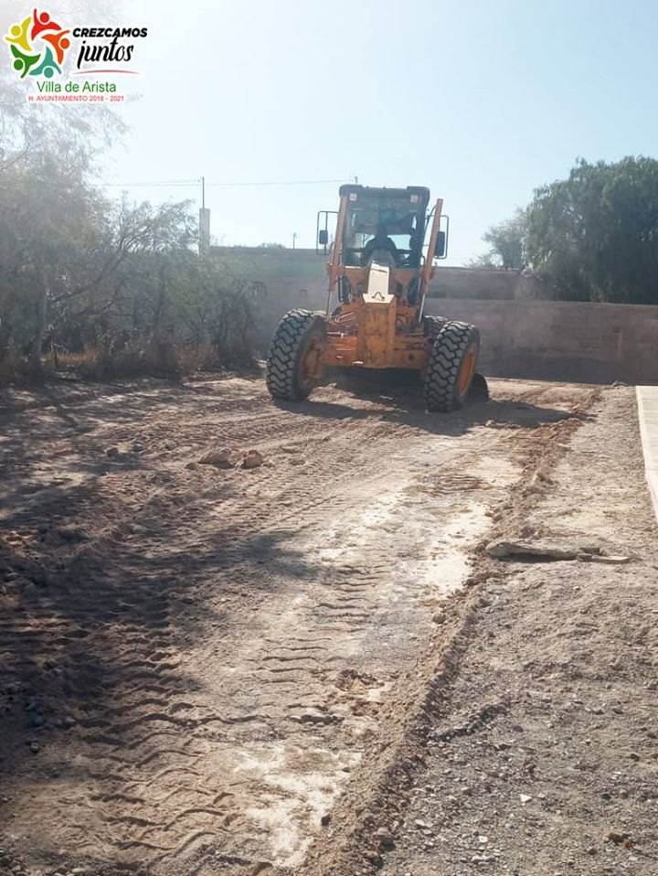
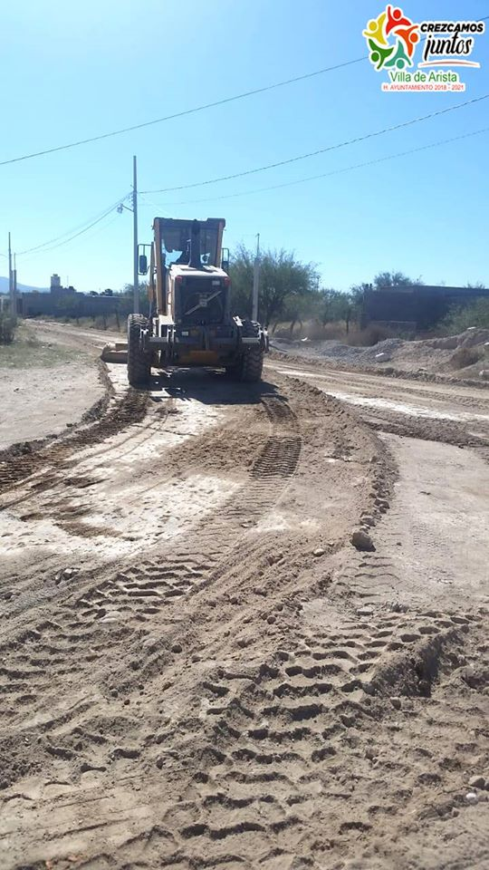

Slide 5
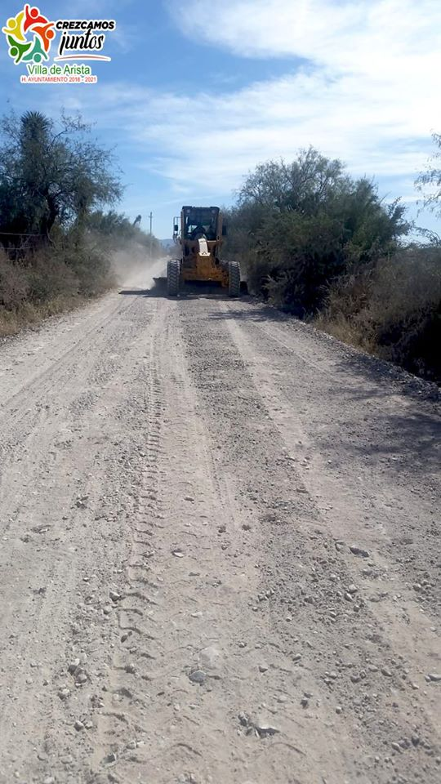
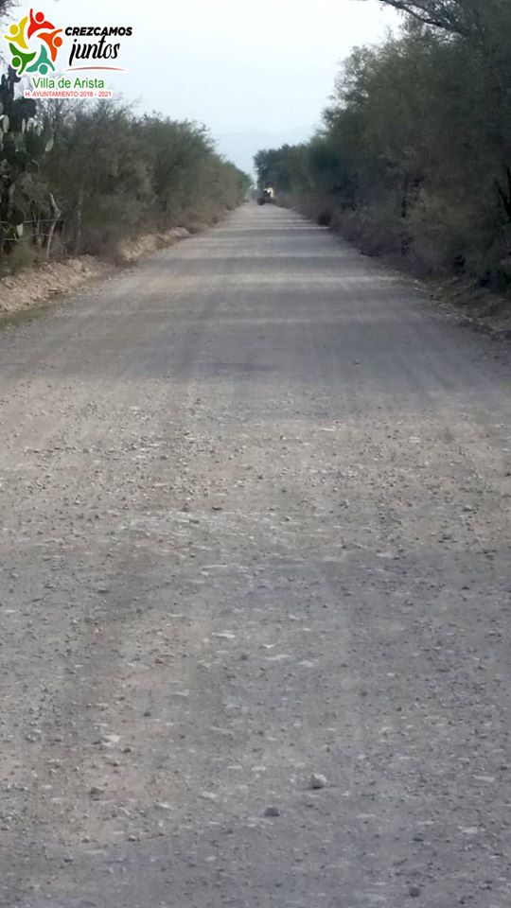

Slide 6
